Slide 1
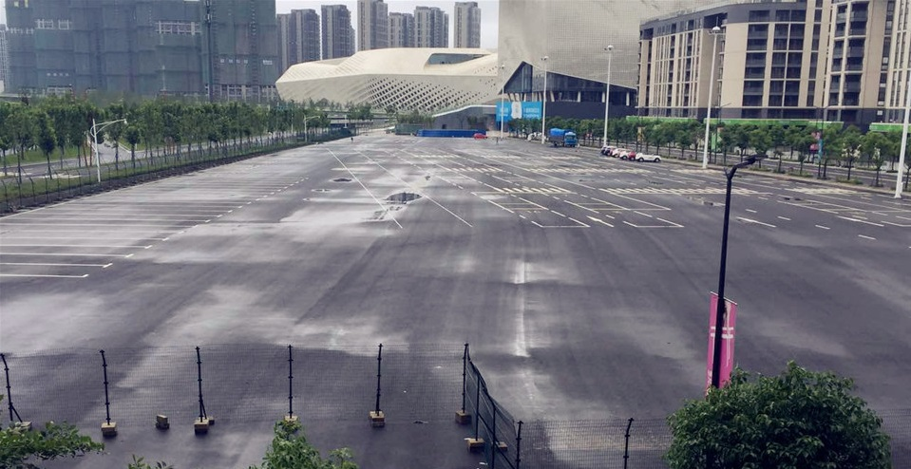
南京青奥中心试驾场地
南京青奥中心试驾场地位于南京河西扬子江大道旁的青奥村内，毗邻南京国际博览中心，周边环境优美，交通便利，109路公交底站(青奥村站)，距离地铁2号线元通站1.8公里，步行15分钟即到。

Slide 2
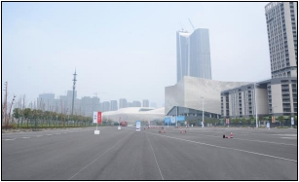
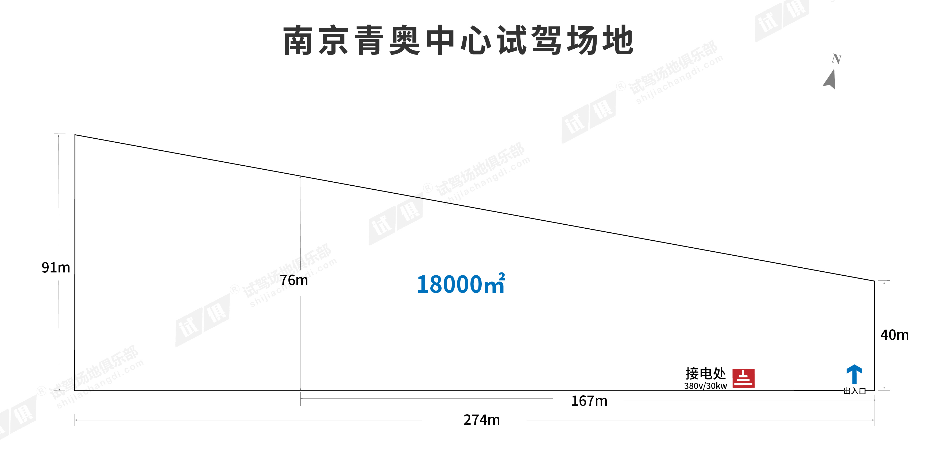
场地费用：5万/天
场地面积：长274m 宽91m 沥青地面 全封闭
供电供水：380v/30kw 方便接水 固定洗手间
配套设施：停车位

Slide 3
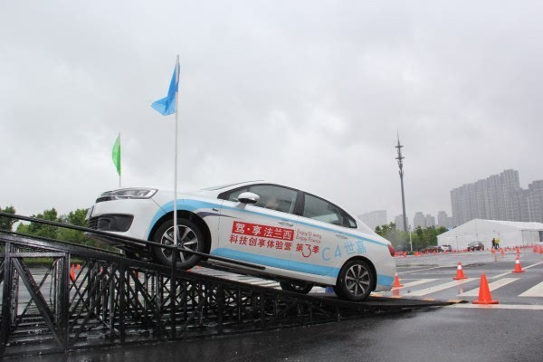
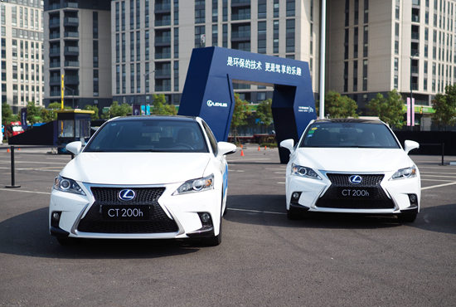
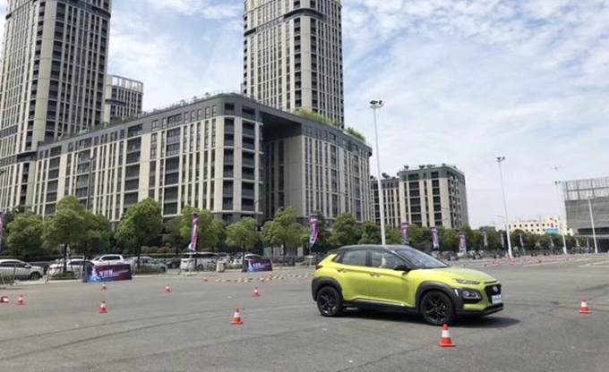
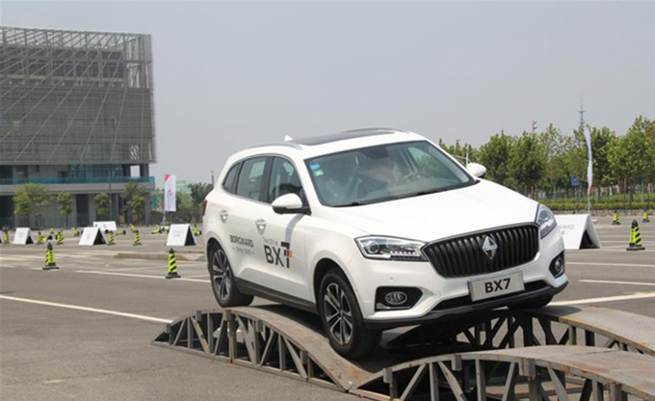

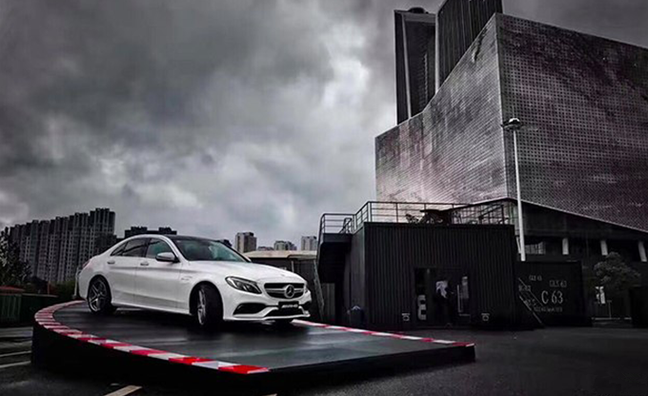
“驾 享法兰西”东风雪铁龙科技创享体验营第3季
“以行换境”雷克萨斯品鉴试驾会
北京现代ENCINO高性能时尚SUV对比试驾会
德国宝沃BX7尊享试驾体验会
第二代逸动&逸动DT对比试驾会
梅赛德斯-AMG至速驾驭赛

